Slide 1


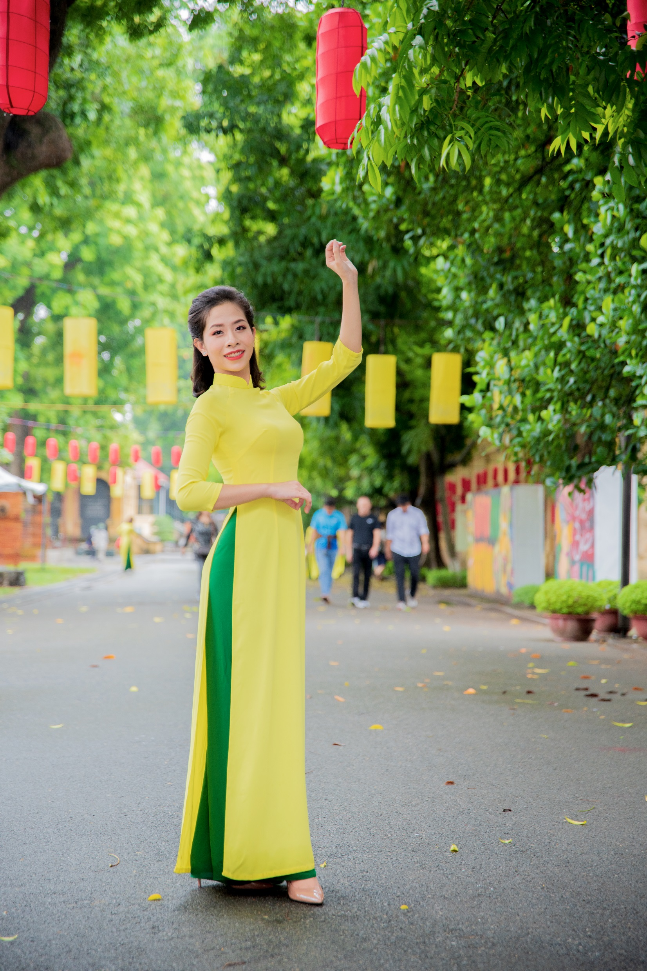
ỦY BAN NHÂN DÂN QUẬN LONG BIÊN
TRưỜNG MẦM NON ĐỨC GIANG
BÀI GIẢNG
PHÁT TRIỂN NHẬN THỨC
Đề tài: Dạy trẻ nhận biết chữ số 7, số lượng, số thứ tự trong phạm vi 7
Lứa tuổi: 5-6 tuổi
Giáo viên: Nguyễn Thị Bích Ngọc

Slide 2

Phần 1:
Ôn đếm đến 7,
nhận biết chữ số trong phạm vi 6

Slide 3





Hộp quà bí ẩn

Slide 4
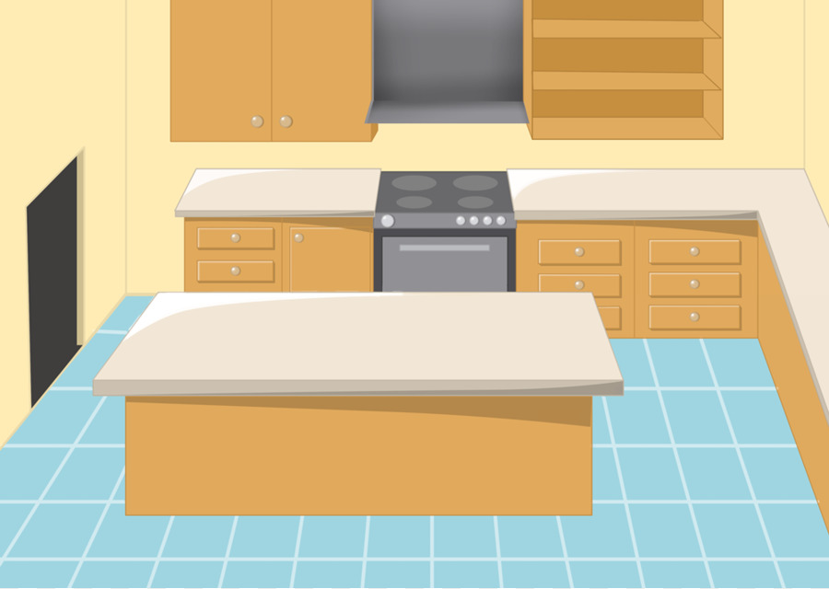


START
12
9
3
6
Hết Giờ
7
A: 5
B: 7
C: 6

Slide 5



START
10
A:6
B:4
C:7
3
8
5
Hết Giờ
6

Slide 6

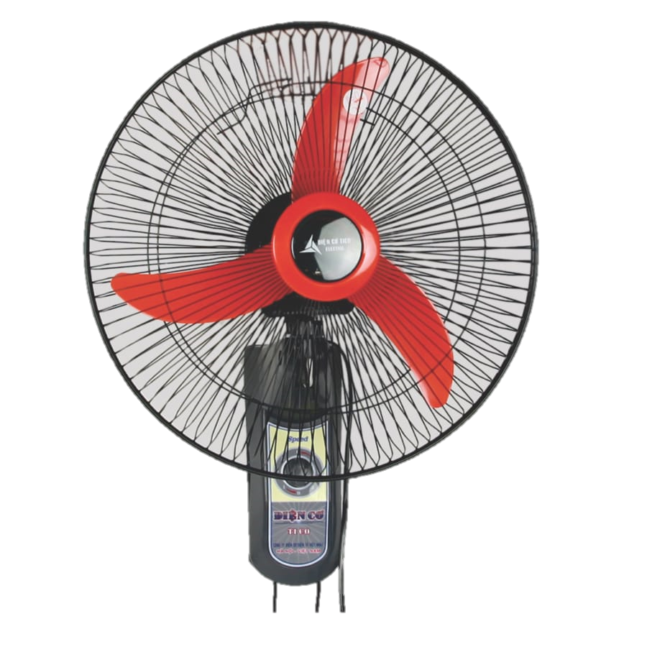



START
A: 3
B: 6
C: 5
12
9
3
6
Hết Giờ
5

Slide 7
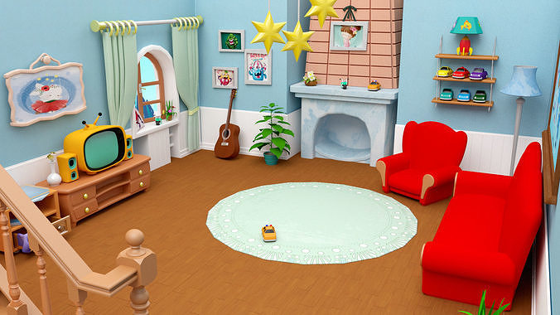

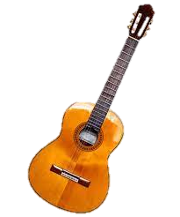

START
A: 6
B: 7
C: 4
12
6
Hết Giờ
7

Slide 8
Phần 2:
Nhận biết chữ số 7,
đếm nhận biết số thứ tự
trong phạm vi 7

Slide 9

Nội dung 1:
Nhận biết chữ số 7

Slide 10

7

Slide 11
7

Slide 12

7
7
7

Slide 13

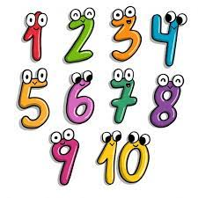
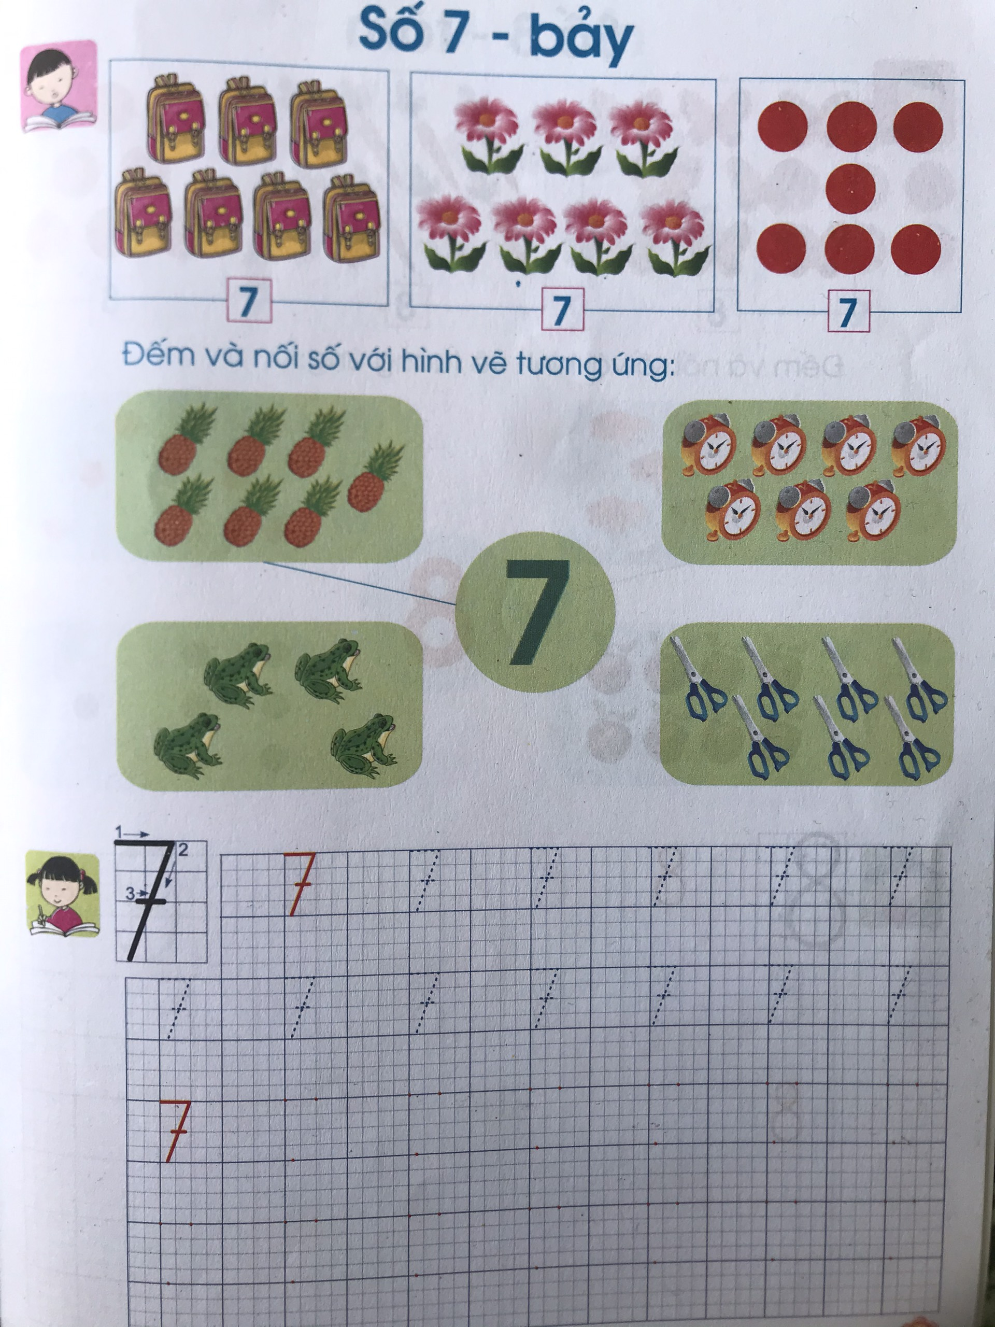
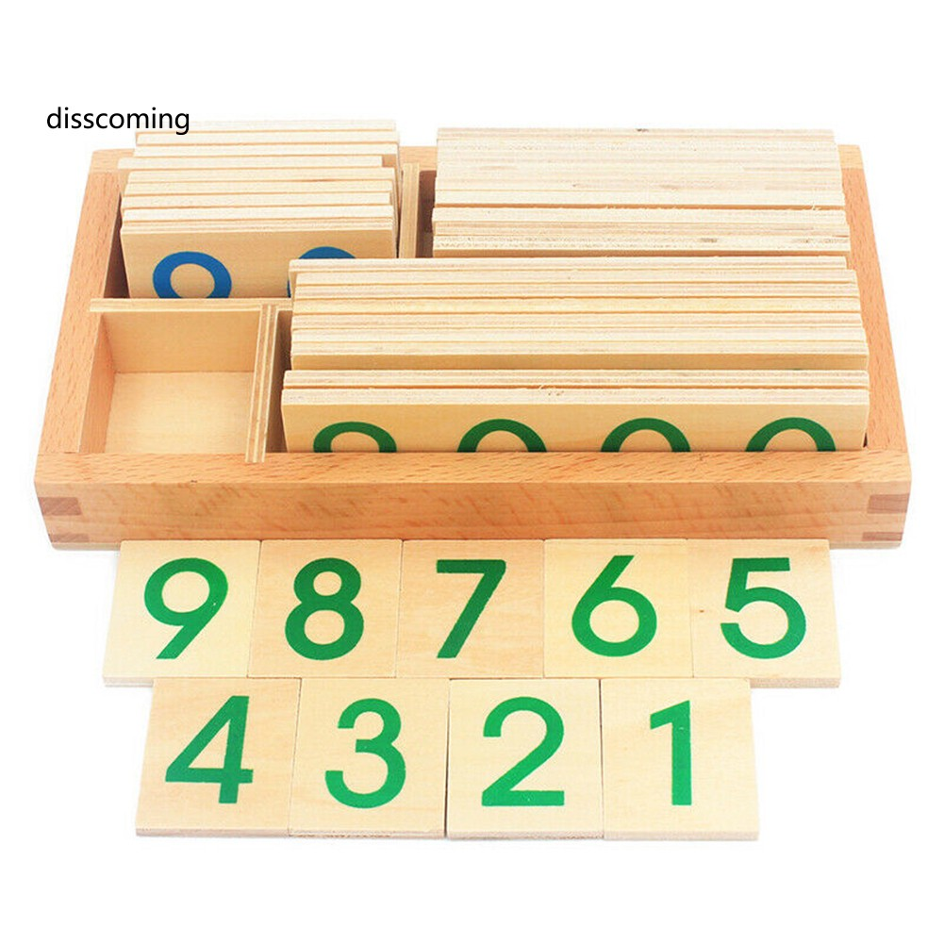
Các con nhìn thấy chữ số 7 có ở đâu?

Slide 14
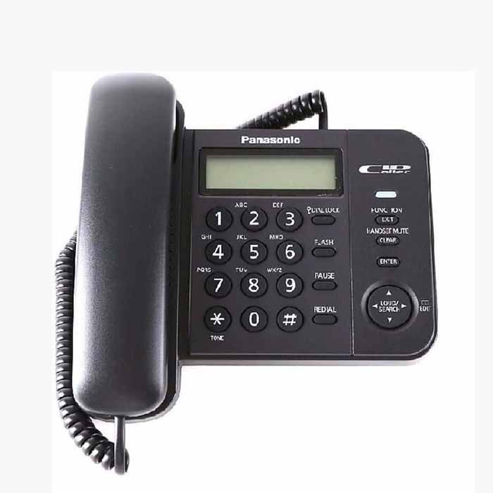

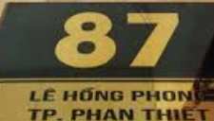
Các con nhìn thấy chữ số 7 có ở đâu?

Slide 15
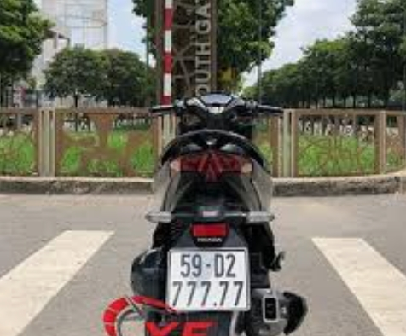
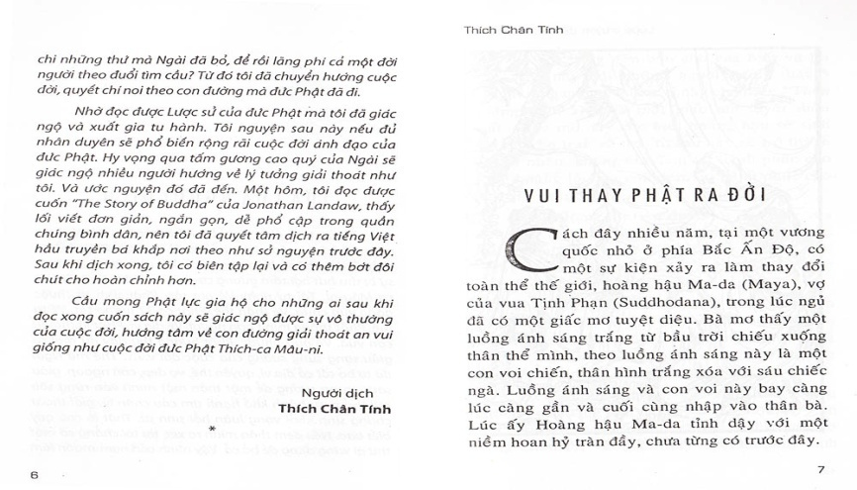
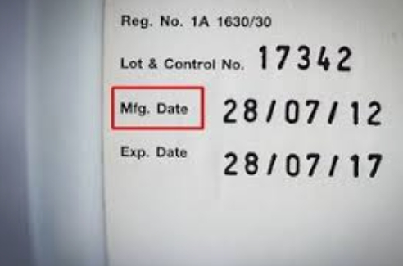
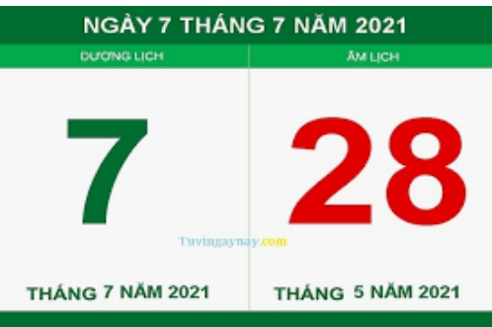
Các con nhìn thấy chữ số 7 có ở đâu?

Slide 16
Nội dung 2:
Đếm nhận biết số thứ tự trong phạm vi 7

Slide 17


7

Slide 18
3
5

Slide 19

2
6
7

Slide 20
KẾT LUẬN:
Số lượng nhóm đối tượng không thay đổi nhưng số thứ tự thay đổi tùy thuộc vào hướng đếm và vị trí đối tượng trong dãy.
“Hiểu có mấy là chỉ số luợng, đứng thứ mấy là chỉ số thứ tự”

Slide 21
Phần 3:
Trò chơi ôn luyện

Slide 22
Trò chơi 1:
Thử tài của bé

Slide 23


7
5
6
7
7
1
7
7
3

Slide 24
Trò chơi 2:
Ai nhanh hơn

Slide 25







START
I
I
I
I
Hết Giờ
4
7
1

Slide 26
Trò chơi 3:
Tôi ở đâu???

Slide 27


START
4
12
6
Hết Giờ
5
6

Slide 28
START
3
12
6
5
Hết Giờ
6

Slide 29




START
2
6
5
Hết Giờ

Slide 30
START
2
6
5
Hết Giờ

Slide 31
Xin chào và hẹn gặp lại các con !

